Slide 1
Algoritmi i Strukture Podataka 2
6. Stabla opšteg
pretraživanja
B B+ B* (2)

Slide 2
Zadatak 1
U inicijalno prazno B-stablo reda 3 umeću se redom ključevi
8, 18, 13, 3, 5, 42, 15, 11, 9, 55, 78, 1, 2
a zatim se redom brišu ključevi
9, 5, 1, 78.
Nacrtati izgled stabla nakon svake od navedenih izmena.
Koliki je srednji broj pristupa prilikom uspešnog
i neuspešnog traženja, kao i popunjenost B stabla,
posle svih umetanja ključeva i u završnom stanju?
Elektrotehnički fakultet,
Beograd
Algoritmi i Strukture Podataka 2

Slide 3


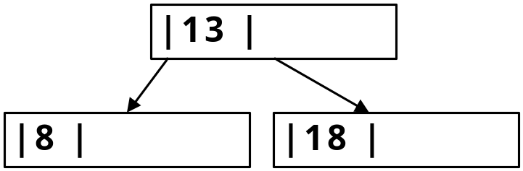
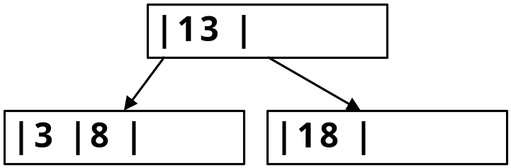
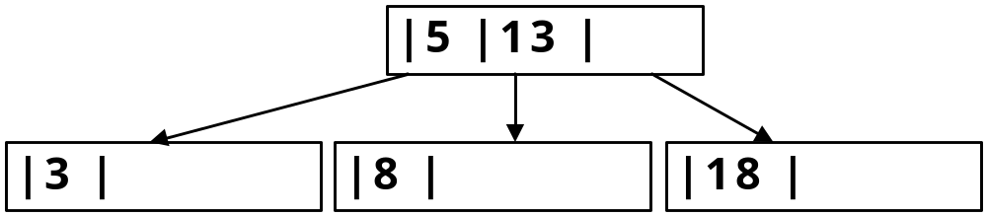
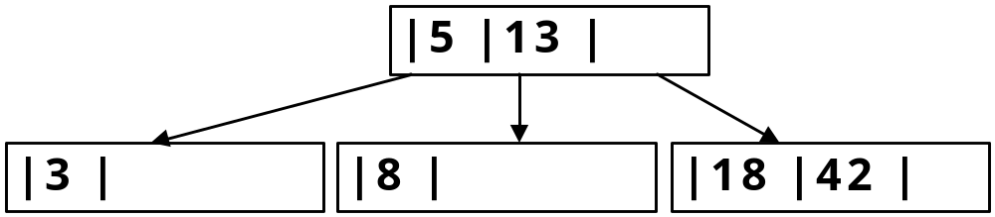
Zadatak 1 - rešenje
8, 18, 13, 3, 5, 42, 15, 11, 9, 55, 78, 1, 2
INSERT 8
INSERT 18
INSERT 13
INSERT 3
INSERT 5
INSERT 42
Elektrotehnički fakultet,
Beograd
Algoritmi i Strukture Podataka 2

Slide 4
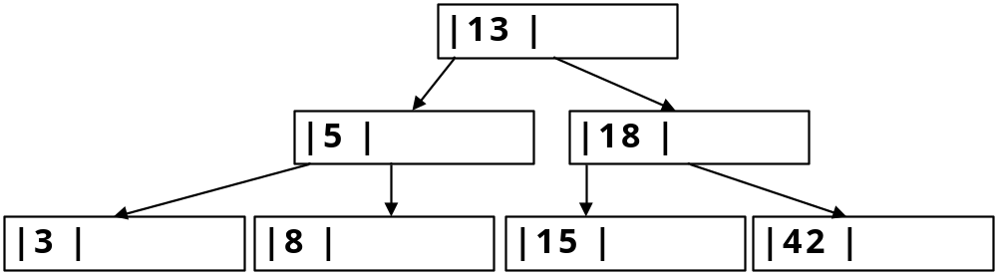
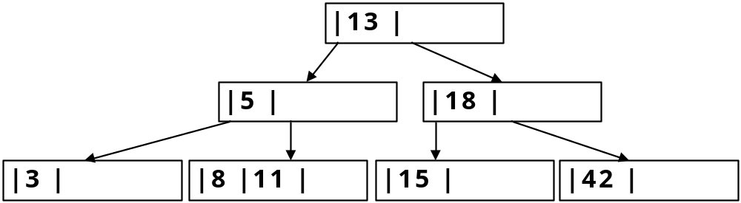
Zadatak 1 - rešenje
8, 18, 13, 3, 5, 42, 15, 11, 9, 55, 78, 1, 2
INSERT 15
INSERT 11
Elektrotehnički fakultet,
Beograd
Algoritmi i Strukture Podataka 2

Slide 5
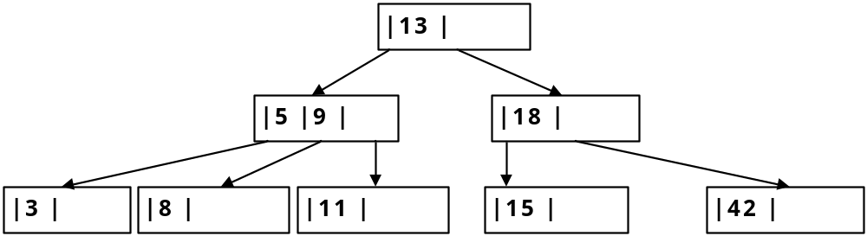
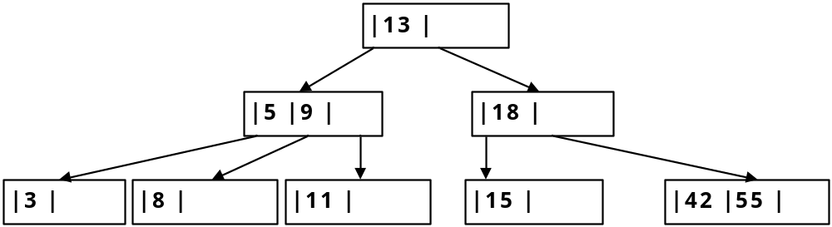
Zadatak 1 - rešenje
8, 18, 13, 3, 5, 42, 15, 11, 9, 55, 78, 1, 2
INSERT 9
INSERT 55
Elektrotehnički fakultet,
Beograd
Algoritmi i Strukture Podataka 2

Slide 6
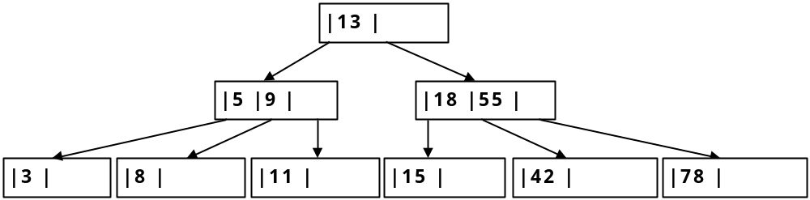
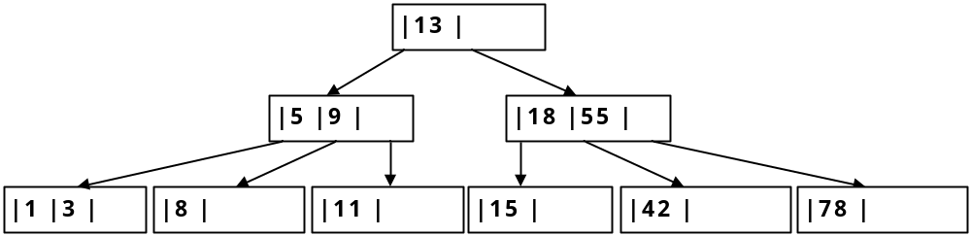
Zadatak 1 - rešenje
8, 18, 13, 3, 5, 42, 15, 11, 9, 55, 78, 1, 2
INSERT 78
INSERT 1
Elektrotehnički fakultet,
Beograd
Algoritmi i Strukture Podataka 2

Slide 7
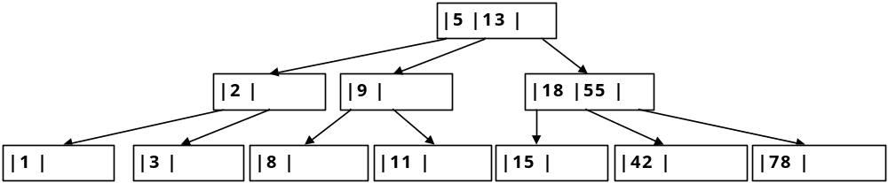
Zadatak 1 - rešenje
8, 18, 13, 3, 5, 42, 15, 11, 9, 55, 78, 1, 2
INSERT 2
Popunjenost stabla: 13/22 = 0.59 (59%)
Broj pristupa:
- Neuspešno traženje: 3
- Uspešno traženje: (2*1 + 4*2 + 7*3)/13 = 2.38
Elektrotehnički fakultet,
Beograd
Algoritmi i Strukture Podataka 2

Slide 8
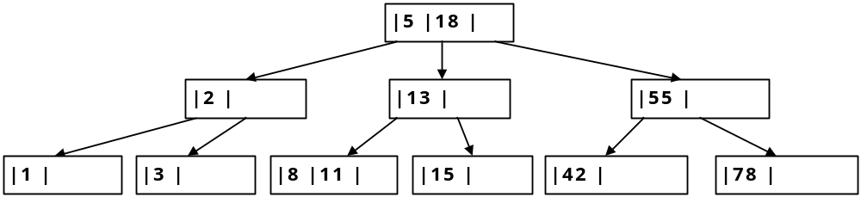
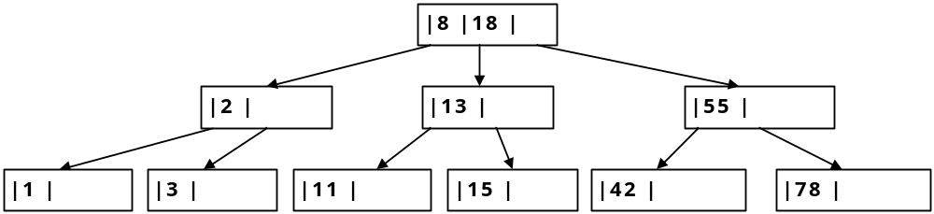
Zadatak 1 - rešenje
DEL 9,5,1,78
DEL 9
DEL 5
Elektrotehnički fakultet,
Beograd
Algoritmi i Strukture Podataka 2

Slide 9
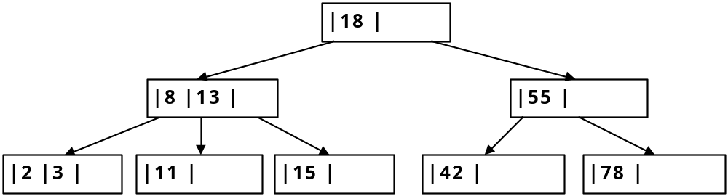
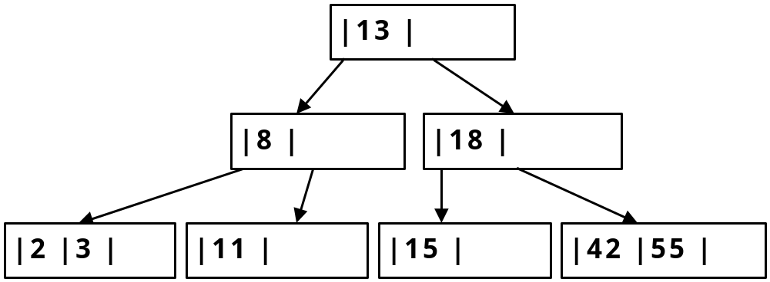
Zadatak 1 - rešenje
DEL 9,5,1,78
DEL 1
DEL 78
Elektrotehnički fakultet,
Beograd
Algoritmi i Strukture Podataka 2

Slide 10
Zadatak 1 - rešenje
Popunjenost stabla: 9/14 = 0.64 (64%)
Broj pristupa:
- Neuspešno traženje: 3
- Uspešno traženje: (1*1 + 2*2 + 6*3)/9 = 23/9 = 2.55
Elektrotehnički fakultet,
Beograd
Algoritmi i Strukture Podataka 2

Slide 11
Zadatak 2
U prazno B*-stablo reda 3 umeću se redom ključevi
8, 23, 18, 16, 33, 31, 28, 38, 48, 40, 57
a zatim se redom brišu ključevi
18, 31, 57, 40.
Nacrtati izgled stabla nakon svake od navedenih izmena.
Koliki je srednji broj pristupa prilikom uspešnog
i neuspešnog traženja, kao i popunjenost stabla,
posle svih umetanja ključeva i u završnom stanju?
Elektrotehnički fakultet,
Beograd
Algoritmi i Strukture Podataka 2

Slide 12
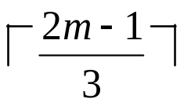
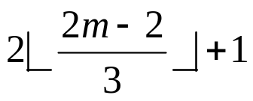
Zadatak 2 - rešenje
Svojstva B*-stabla:
svaki čvor osim korena ima najviše m podstabala
svaki čvor, ako nije list, sa k podstabala ima k-1 ključeva
svaki čvor osim korena i listova ima najmanje podstabala
koren ima najmanje 2, a najviše podstabala
svi listovi su na istom nivou
Forsira se popunjenost čvorova približno 2/3.
Koren može imati veći faktor grananja od m.
Sve u cilju odlaganja najskuplje operacije – prelamanja čvora.
Elektrotehnički fakultet,
Beograd
Algoritmi i Strukture Podataka 2

Slide 13
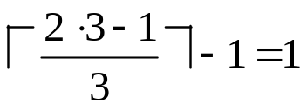
Zadatak 2 - rešenje
m = 3
koren ima najmanje 2, najviše 3 podstabla – najmanje 1, najviše 2 ključa
minimalan broj ključeva u nekom čvoru (izuzev korena):
nakon podele 2 čvora (kod umetanja), raspored ključeva je 1-1-2
m = 4
koren ima najmanje 2, najviše 5 podstabla – najmanje 1, najviše 4 ključa
minimalan broj ključeva u nekom čvoru (izuzev korena): 2
nakon podele 2 čvora (kod umetanja), raspored ključeva je 2-2-2
Elektrotehnički fakultet,
Beograd
Algoritmi i Strukture Podataka 2

Slide 14
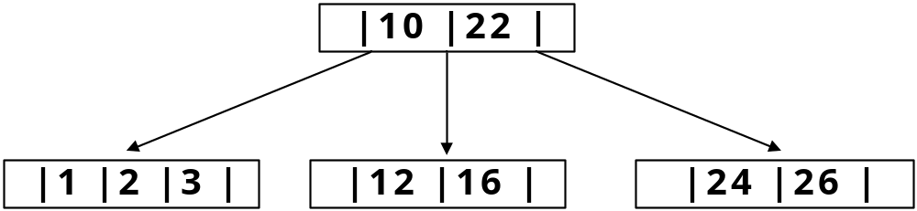
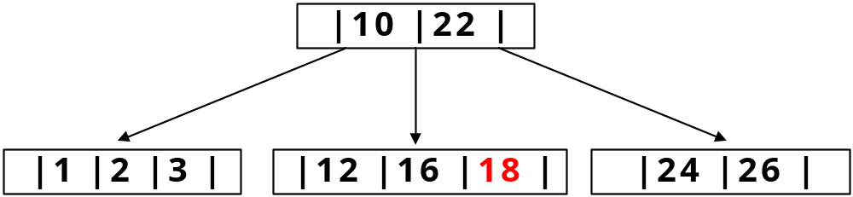
Zadatak 2 - rešenje
Umetanje u B* : ključ se uvek ubacuje u list
Najjednostavniji slučaj je umetanje u list koji nije popunjen
INSERT 18
Elektrotehnički fakultet,
Beograd
Algoritmi i Strukture Podataka 2

Slide 15
Zadatak 2 - rešenje
List (čvor) je popunjen, ali barem jedan brat nije – prelivanje
Operacija prelivanja:
  Ključevi iz posmatranog čvora i njegovog brata (prvo se uvek proverava da li desni nije maksimalno popunjen), zajedno sa razdvojnim ključem se posmatraju kao uređeni niz
  Središnji ključ takvog niza kao razdvojni ide u roditeljski čvor
  Ključevi manji od središnjeg ključa ostaju u levom od dva brata
  Veći ključevi idu u desni
Elektrotehnički fakultet,
Beograd
Algoritmi i Strukture Podataka 2

Slide 16
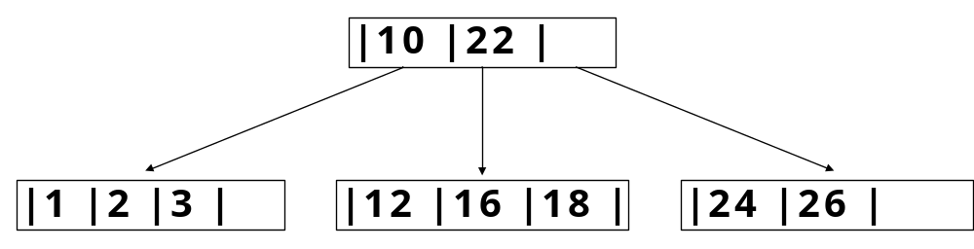
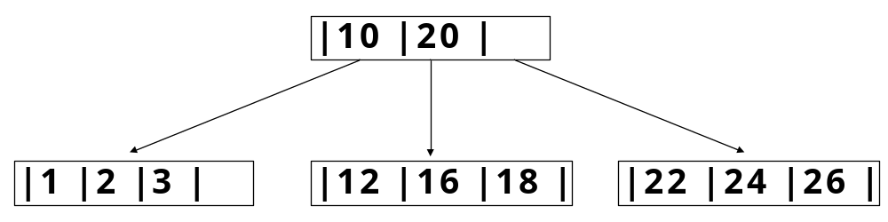
Zadatak 2 - rešenje
INSERT 20
12 16 18 20 22 24 26
Elektrotehnički fakultet,
Beograd
Algoritmi i Strukture Podataka 2

Slide 17

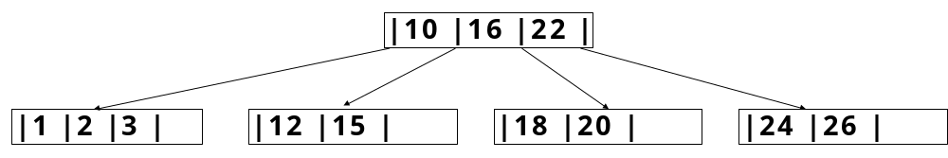
Zadatak 2 - rešenje
INSERT 15
12 15 16 18 20 22 24 26
Elektrotehnički fakultet,
Beograd
Algoritmi i Strukture Podataka 2

Slide 18
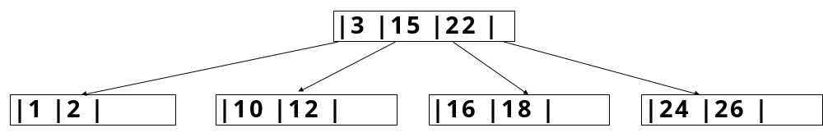
Zadatak 2 - rešenje
Brisanje iz B* : kao i brisanje iz B-stabla, uz dva izuzetka:
Ako je nemoguća pozajmica od direktnog brata, pokušava se od brata sa udaljenošću 2 (istog roditeljskog čvora)
DELETE 20
Elektrotehnički fakultet,
Beograd
Algoritmi i Strukture Podataka 2

Slide 19

Zadatak 2 - rešenje
Ako je nemoguća pozajmica, 3 čvora se spajaju u 2
  Preostali ključevi iz čvora, njegova dva brata i razdvojni ključevi iz roditelja se posmatraju kao uređen niz
  Središnji ključ kao (novi) razdvojni ide u roditelja, manji idu u njegovog levog sina, veći u desnog (jedan čvor-brat se briše)
DELETE 12
1 2 3 10 15 16 18
Elektrotehnički fakultet,
Beograd
Algoritmi i Strukture Podataka 2

Slide 20

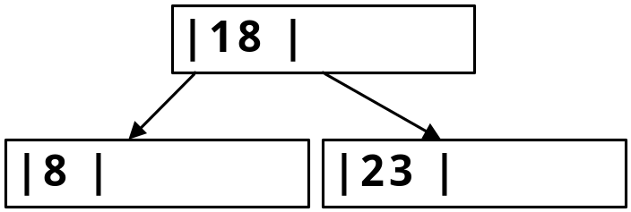
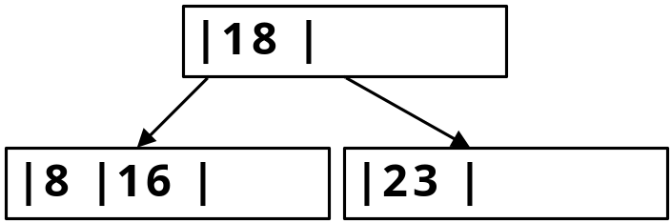
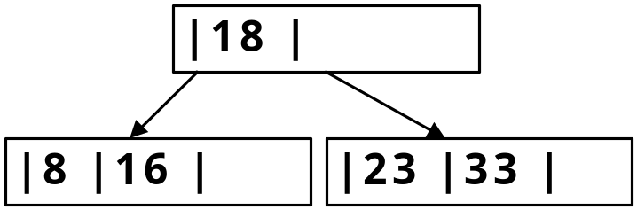
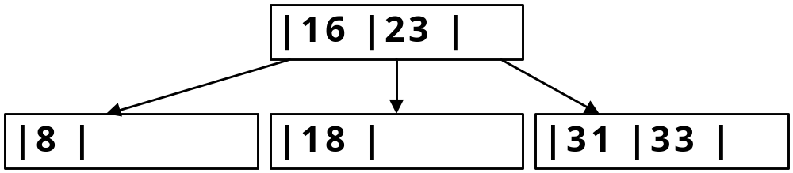
Zadatak 2 - rešenje
8, 23, 18, 16, 33, 31, 28, 38, 48, 40, 57
INS 8
INS 23
INS 18
INS 23
INS 33
INS 31
8 16 18 23 31 33
Elektrotehnički fakultet,
Beograd
Algoritmi i Strukture Podataka 2

Slide 21
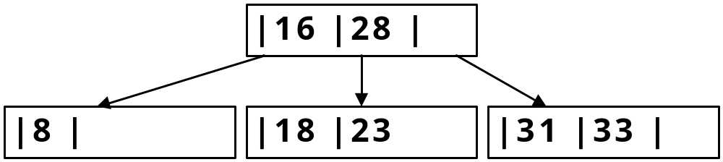
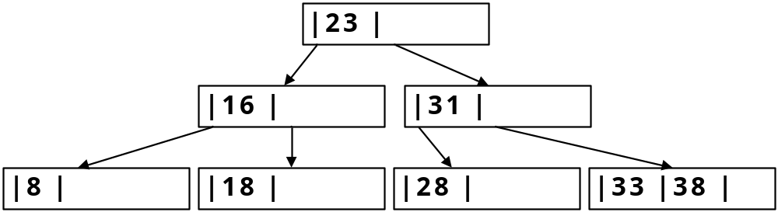
Zadatak 2 - rešenje
8, 23, 18, 16, 33, 31, 28, 38, 48, 40, 57
INS 28
18 23 28 31 33
INS 38
18 23 28 31 33 38
Elektrotehnički fakultet,
Beograd
Algoritmi i Strukture Podataka 2

Slide 22
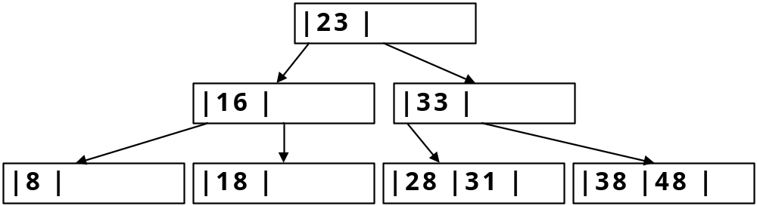
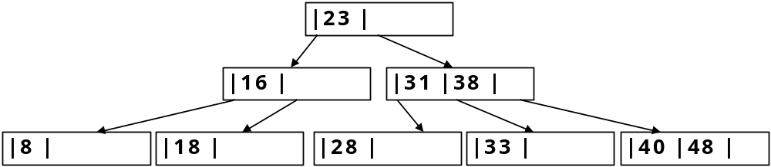
Zadatak 2 - rešenje
8, 23, 18, 16, 33, 31, 28, 38, 48, 40, 57
INS 48
28 31 33 38 48
INS 40
28 31 33 38 40 48
Elektrotehnički fakultet,
Beograd
Algoritmi i Strukture Podataka 2

Slide 23
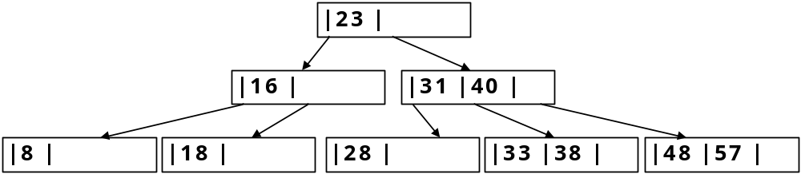
Zadatak 2 - rešenje
8, 23, 18, 16, 33, 31, 28, 38, 48, 40, 57
INS 57
33 38 40 48 57
Popunjenost stabla: 11/16 = 0.69 (69%)
Broj pristupa:
- Neuspešno traženje: 3
- Uspešno traženje: (1*1 + 3*2 + 7*3)/11 = 28/11 = 2.54
Elektrotehnički fakultet,
Beograd
Algoritmi i Strukture Podataka 2

Slide 24
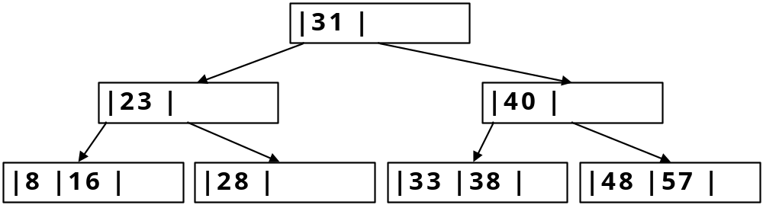
Zadatak 2 - rešenje
DEL 18, 31, 57, 40
DEL 18
Elektrotehnički fakultet,
Beograd
Algoritmi i Strukture Podataka 2

Slide 25
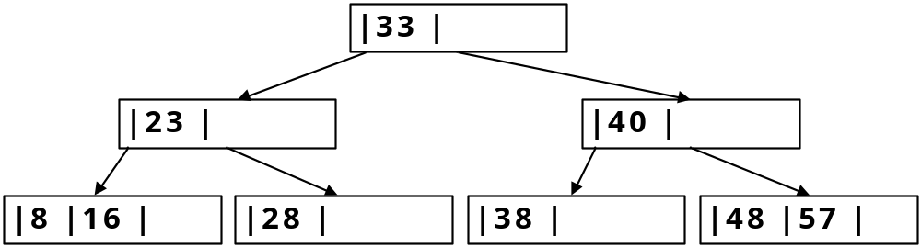
Zadatak 2 - rešenje
DEL 18, 31, 57, 40
DEL 31
Elektrotehnički fakultet,
Beograd
Algoritmi i Strukture Podataka 2

Slide 26
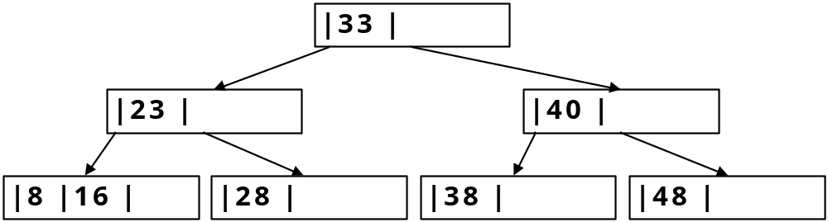
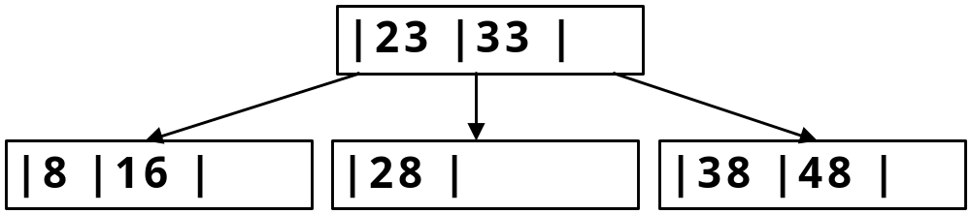
Zadatak 2 - rešenje
DEL 18, 31, 57, 40
DEL 57
DEL 40
Elektrotehnički fakultet,
Beograd
Algoritmi i Strukture Podataka 2

Slide 27
Zadatak 2 - rešenje
Popunjenost stabla: 7/8 = 0.87 (87%)
Broj pristupa:
- Neuspešno traženje: 2
- Uspešno traženje: (2*1 + 5*2)/7 = 12/7 = 1.71
Elektrotehnički fakultet,
Beograd
Algoritmi i Strukture Podataka 2

Slide 28
Zadatak 3
U prazno B*-stablo reda 4 umeću se redom ključevi od 1 do 17, a zatim se redom brišu ključevi 9, 4 i 6.
Nacrtati izgled stabla nakon svake od navedenih izmena.
Koliki je srednji broj pristupa prilikom uspešnog i
neuspešnog traženja, kao i popunjenost stabla, posle
svih umetanja ključeva i u završnom stanju?
Elektrotehnički fakultet,
Beograd
Algoritmi i Strukture Podataka 2

Slide 29
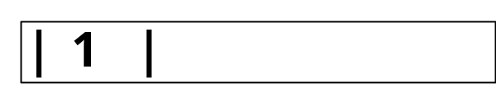
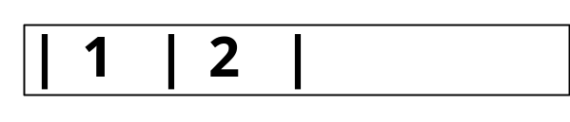
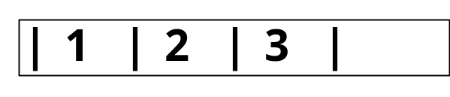
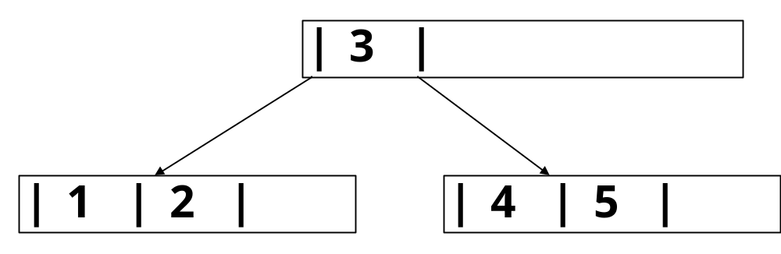
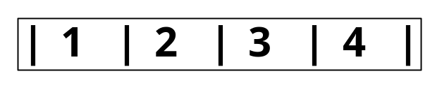
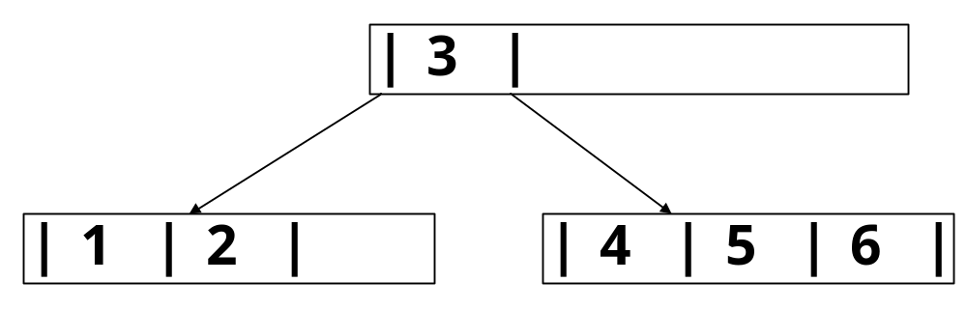
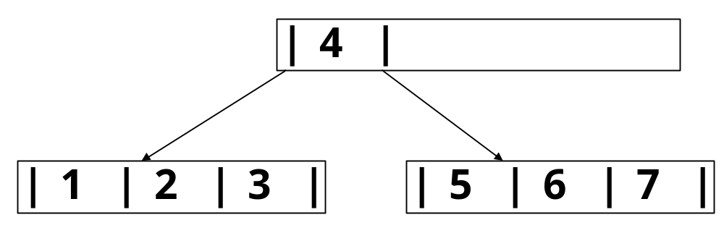
Zadatak 3 - rešenje
INS 1
INS 2
INS 3
INS 4
INS 5
INS 7
INS 6
Elektrotehnički fakultet,
Beograd
Algoritmi i Strukture Podataka 2

Slide 30
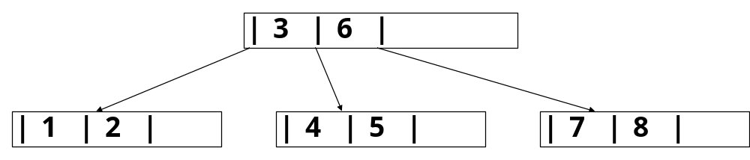
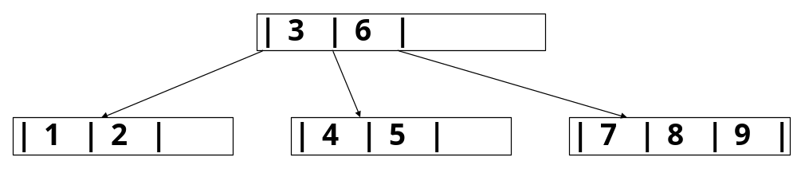
Zadatak 3 - rešenje
INS 8
INS 9
Elektrotehnički fakultet,
Beograd
Algoritmi i Strukture Podataka 2

Slide 31
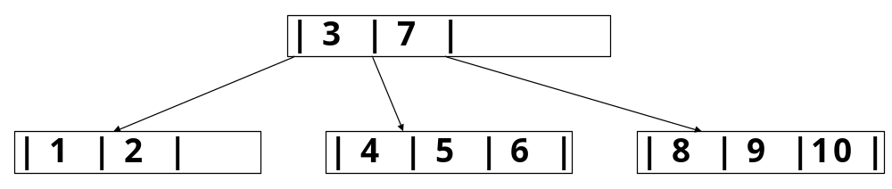
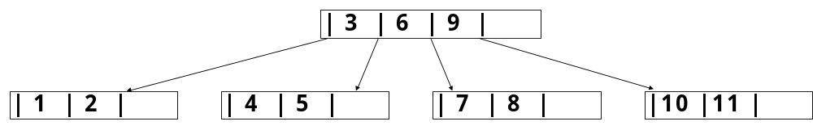
Zadatak 3 - rešenje
INS 10
INS 11
Elektrotehnički fakultet,
Beograd
Algoritmi i Strukture Podataka 2

Slide 32
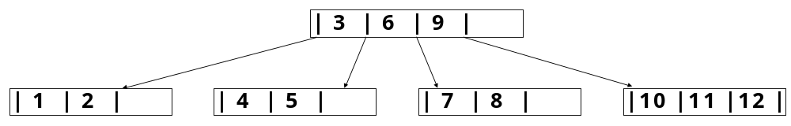
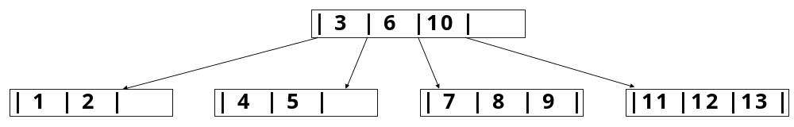
Zadatak 3 - rešenje
INS 12
INS 13
Elektrotehnički fakultet,
Beograd
Algoritmi i Strukture Podataka 2

Slide 33


Zadatak 3 - rešenje
INS 14
INS 15
Elektrotehnički fakultet,
Beograd
Algoritmi i Strukture Podataka 2

Slide 34


Zadatak 3 - rešenje
INS 16
INS 17
Elektrotehnički fakultet,
Beograd
Algoritmi i Strukture Podataka 2

Slide 35
Zadatak 3 - rešenje
Popunjenost stabla: 17/28 = 0.61 (61%)
Broj pristupa:
- Neuspešno traženje: 3
- Uspešno traženje: (1*1 + 4*2 + 12*3)/17 = 45/17 = 2.65
Elektrotehnički fakultet,
Beograd
Algoritmi i Strukture Podataka 2

Slide 36


Zadatak 3 - rešenje
DEL 9
Elektrotehnički fakultet,
Beograd
Algoritmi i Strukture Podataka 2

Slide 37


Zadatak 3 – rešenje
Elektrotehnički fakultet,
Beograd
Algoritmi i Strukture Podataka 2

Slide 38


Zadatak 3 - rešenje
DEL 4
Elektrotehnički fakultet,
Beograd
Algoritmi i Strukture Podataka 2

Slide 39


Zadatak 3 - rešenje
DEL 6
Elektrotehnički fakultet,
Beograd
Algoritmi i Strukture Podataka 2

Slide 40
Zadatak 3 - rešenje
Popunjenost stabla: 14/16 = 0.875 (87.5%)
Broj pristupa:
- Neuspešno traženje: 2
- Uspešno traženje: (3*1 + 11*2)/14 = 25/14 = 1.78
Elektrotehnički fakultet,
Beograd
Algoritmi i Strukture Podataka 2

Slide 41
Zadatak 4
Objasniti šta je to B+-stablo i navesti njegova svojstva.
Prikazati operacije umetanja i brisanja ključeva u B+-stablo.
B+-stablo rešava jedan od nedostataka B-stabla:
osim efikasnog direktnog, omogućava i efikasan sekvencijalan pristup ključevima.
Elektrotehnički fakultet,
Beograd
Algoritmi i Strukture Podataka 2

Slide 42


Zadatak 4 - rešenje
Svojstva B+-stabla:
unutrašnji čvorovi i listovi stabla se razlikuju po sadržaju
svaki čvor osim listova ima najviše m podstabala
koren ima najmanje 2, unutrašnji čvorovi najmanje podstabla
listovi imaju najmanje ključeva
svi listovi su na istom nivou (dubini), uvezani u ulančanu listu
za sve ključeve u podstablu i mora da važi odnos K_{i} < K_{x} ≤ K_{i+1}
Isti ključ može da se pojavi u više unutrašnjih čvorova u stablu.
Elektrotehnički fakultet,
Beograd
Algoritmi i Strukture Podataka 2

Slide 43
Zadatak 4 - rešenje
Umetanje:
slično kao kod B-stabala
ključ se uvek umeće u list
prepunjen list:
  prelama se, u starom ostaje ključeva
  najveći od ključeva se replicira i šalje roditeljskom čvoru
  ostali ključevi se smeštaju u novi list
  vrši se ulančavanje starog ka novom listu
prepunjen unutrašnji čvor: ponaša se kao u B-stablu
Elektrotehnički fakultet,
Beograd
Algoritmi i Strukture Podataka 2

Slide 44
Zadatak 4 - rešenje
Brisanje:
briše se uvek iz lista
ako je obrisani ključ najveći u listu, onda se
u roditeljskom čvoru zamenjuje sa preostalim najvećim
ako ostaje nedozvoljen broj ključeva (ispod minimuma),
vrši se pozajmica od desnog ili levog brata
u suprotnom se vrši spajanje čvorova
spajanje unutrašnjih čvorova se vrši kao u B-stablu
Elektrotehnički fakultet,
Beograd
Algoritmi i Strukture Podataka 2

Slide 45
Zadatak 5
U prazno B+-stablo reda 3 umeću se redom ključevi
40, 20, 30, 25, 35, 22, 45, 37, 10, 18, 24
a zatim se redom brišu ključevi
35, 22, 30, 18.
Nacrtati izgled stabla nakon svake od navedenih izmena.
Koliki je srednji broj pristupa prilikom uspešnog i
neuspešnog traženja, kao i popunjenost B+-stabla, posle
svih umetanja ključeva i u završnom stanju?
Elektrotehnički fakultet,
Beograd
Algoritmi i Strukture Podataka 2

Slide 46





Zadatak 5 - rešenje
40, 20, 30, 25, 35, 22, 45, 37, 10, 18, 24
Elektrotehnički fakultet,
Beograd
Algoritmi i Strukture Podataka 2

Slide 47


Zadatak 5 - rešenje
40, 20, 30, 25, 35, 22, 45, 37, 10, 18, 24
Elektrotehnički fakultet,
Beograd
Algoritmi i Strukture Podataka 2

Slide 48


Zadatak 5 - rešenje
40, 20, 30, 25, 35, 22, 45, 37, 10, 18, 24
Elektrotehnički fakultet,
Beograd
Algoritmi i Strukture Podataka 2

Slide 49


Zadatak 5 - rešenje
40, 20, 30, 25, 35, 22, 45, 37, 10, 18, 24
Elektrotehnički fakultet,
Beograd
Algoritmi i Strukture Podataka 2

Slide 50
Zadatak 5 - rešenje
Popunjenost stabla: 18/30 = 0.6 (60%)
Broj pristupa:
- Neuspešno traženje: 4
- Uspešno traženje: 4
Elektrotehnički fakultet,
Beograd
Algoritmi i Strukture Podataka 2

Slide 51

Zadatak 5 - rešenje
DEL 35, 22, 30, 18
Elektrotehnički fakultet,
Beograd
Algoritmi i Strukture Podataka 2

Slide 52

Zadatak 5 - rešenje
DEL 35, 22, 30, 18
Elektrotehnički fakultet,
Beograd
Algoritmi i Strukture Podataka 2

Slide 53


Zadatak 5 - rešenje
DEL 35, 22, 30, 18
Elektrotehnički fakultet,
Beograd
Algoritmi i Strukture Podataka 2

Slide 54

Zadatak 5 - rešenje
DEL 35, 22, 30, 18
Popunjenost stabla: 13/22 = 0.59 (59%)
Broj pristupa:
- Neuspešno traženje: 3
- Uspešno traženje: 3
Elektrotehnički fakultet,
Beograd
Algoritmi i Strukture Podataka 2

Slide 55
Zadatak 6
U prazno B+-stablo reda 4 umeću se redom ključevi
78, 13, 48, 38, 58, 23, 68, 1, 8, 5
a zatim se redom brišu ključevi
8, 38, 13, 23.
Nacrtati izgled stabla nakon svake od navedenih izmena.
Koliki je srednji broj pristupa prilikom uspešnog i
neuspešnog traženja, kao i popunjenost stabla, posle
svih umetanja ključeva i u završnom stanju?
Elektrotehnički fakultet,
Beograd
Algoritmi i Strukture Podataka 2

Slide 56

Zadatak 6 - rešenje
m = 4
Broj ključeva u listovima (ako nije koren):
  minimum: = 2
  maksimum: m – 1 = 3
Broj ključeva u unutrašnjim čvorovima („B“ čvorovima):
  minimum: - 1 = 1
  maksimum: m – 1 = 3
Elektrotehnički fakultet,
Beograd
Algoritmi i Strukture Podataka 2

Slide 57





Zadatak 6 - rešenje
78, 13, 48, 38, 58, 23, 68, 1, 8, 5
INS 78
INS 13
INS 48
INS 38
INS 58
Elektrotehnički fakultet,
Beograd
Algoritmi i Strukture Podataka 2

Slide 58



Zadatak 6 - rešenje
78, 13, 48, 38, 58, 23, 68, 1, 8, 5
INS 23
INS 68
INS 1
Elektrotehnički fakultet,
Beograd
Algoritmi i Strukture Podataka 2

Slide 59


Zadatak 6 - rešenje
78, 13, 48, 38, 58, 23, 68, 1, 8, 5
INS 8
INS 5
Elektrotehnički fakultet,
Beograd
Algoritmi i Strukture Podataka 2

Slide 60
Zadatak 6 - rešenje
Popunjenost stabla: 14/24 = 0.58 (58%)
Broj pristupa:
- Neuspešno traženje: 3
- Uspešno traženje: 3
Elektrotehnički fakultet,
Beograd
Algoritmi i Strukture Podataka 2

Slide 61

Zadatak 6 - rešenje
DEL 8, 38, 13, 23
Elektrotehnički fakultet,
Beograd
Algoritmi i Strukture Podataka 2

Slide 62


Zadatak 6 - rešenje
DEL 8, 38, 13, 23
Elektrotehnički fakultet,
Beograd
Algoritmi i Strukture Podataka 2

Slide 63


Zadatak 6 - rešenje
DEL 8, 38, 13, 23
Elektrotehnički fakultet,
Beograd
Algoritmi i Strukture Podataka 2

Slide 64


Zadatak 6 - rešenje
DEL 8, 38, 13, 23
Elektrotehnički fakultet,
Beograd
Algoritmi i Strukture Podataka 2

Slide 65


Zadatak 6 - rešenje
DEL 8, 38, 13, 23
Elektrotehnički fakultet,
Beograd
Algoritmi i Strukture Podataka 2

Slide 66
Zadatak 6 - rešenje
Popunjenost stabla: 8/12 = 0.67 (67%)
Broj pristupa:
- Neuspešno traženje: 2
- Uspešno traženje: 2
Elektrotehnički fakultet,
Beograd
Algoritmi i Strukture Podataka 2

